Slide 1
Nové možnosti rozvoje vzdělávání na Technické univerzitě v Liberci
Specifický cíl A2: Rozvoj v oblasti distanční výuky, online výuky a blended learning
NPO_TUL_MSMT-16598/2022
Testování studentů on-line
KPS/US1: Úvod do stavitelství 1
Ing. Jana Košťálová, Ph.D.

Slide 2
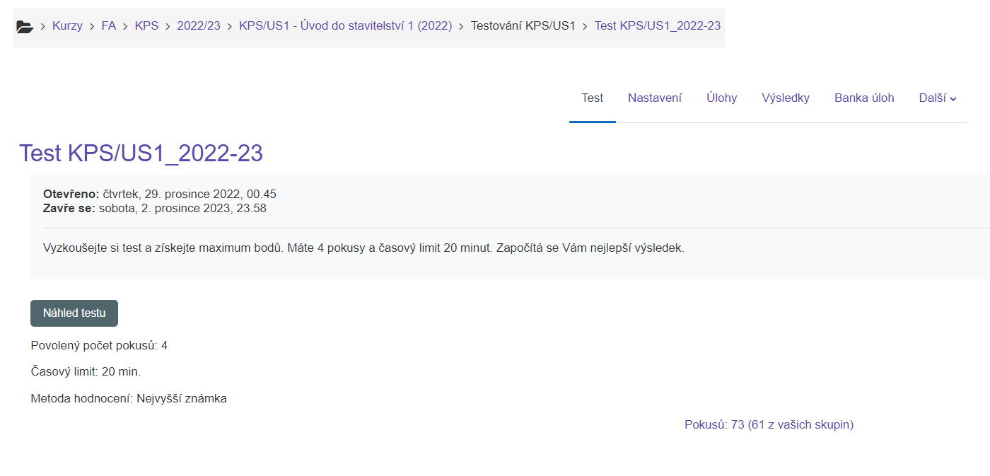
Test je složen pouze z otázek US1
Cvičný test 12/2022, plná implementace je možná v zimním semestru 2023-24

Slide 3
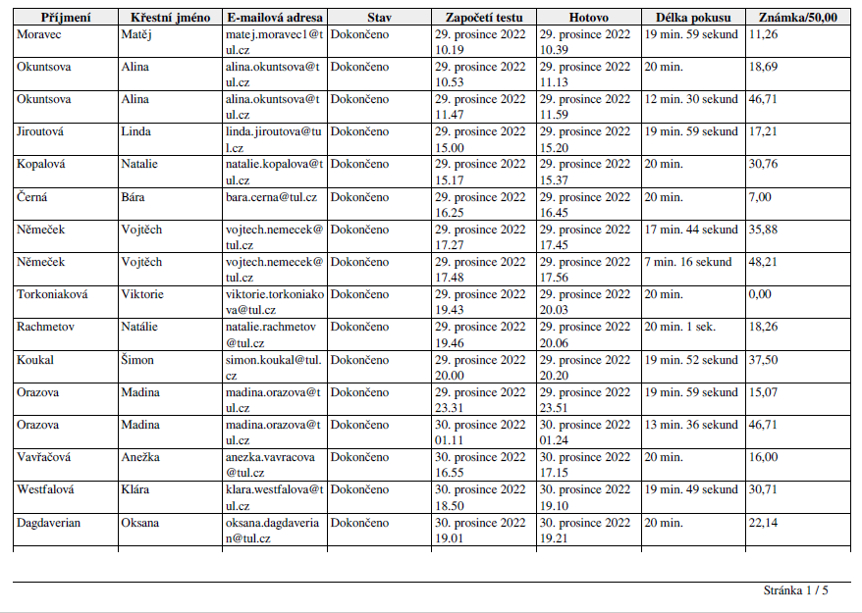

Slide 4
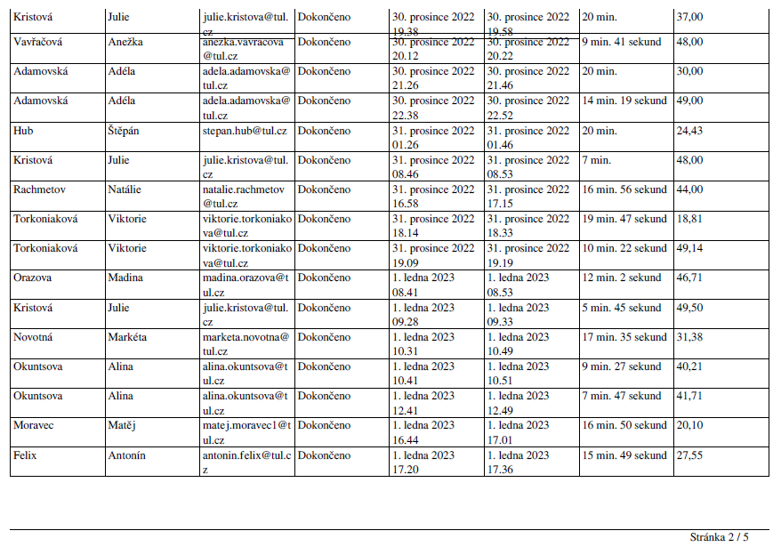

Slide 5
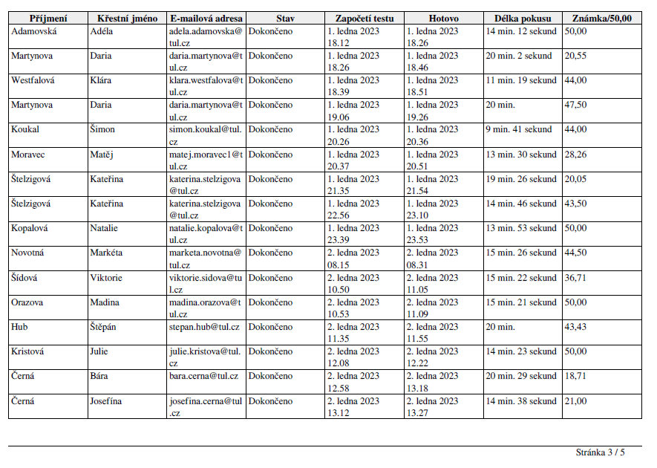

Slide 6
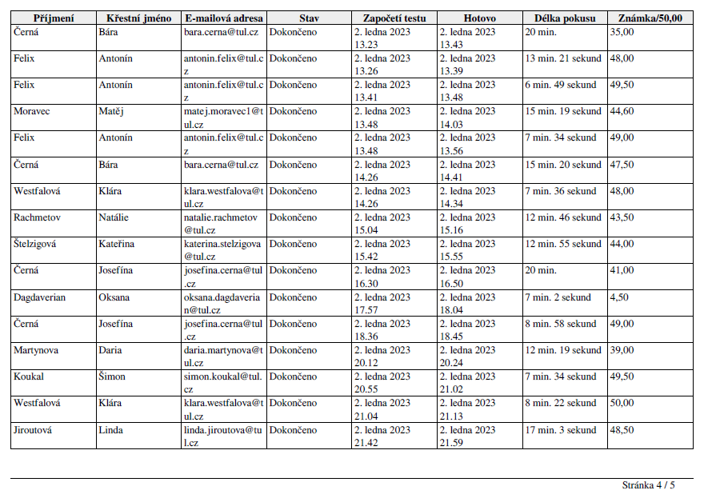

Slide 7
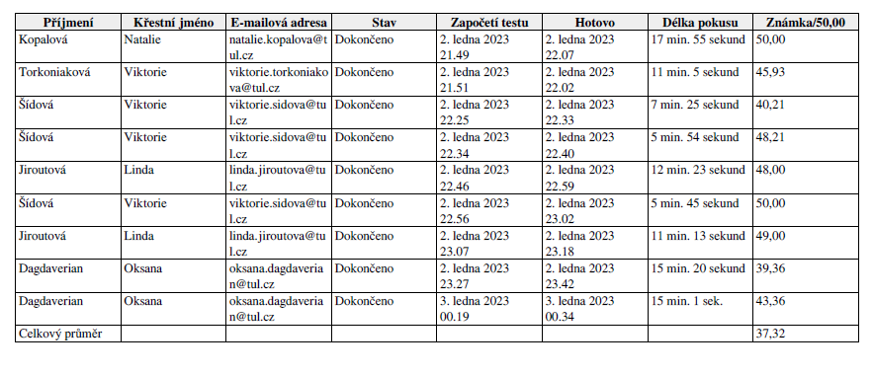

Slide 8
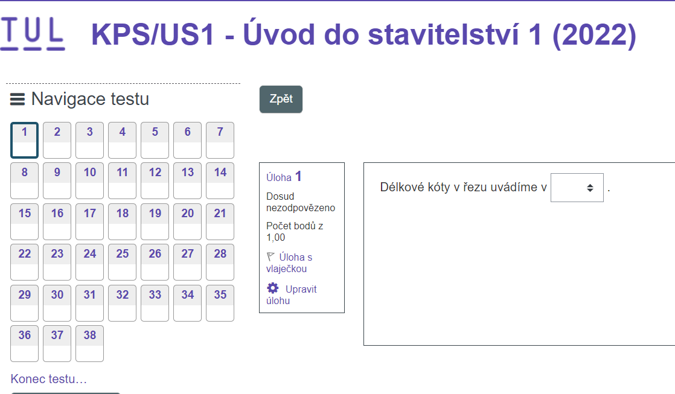
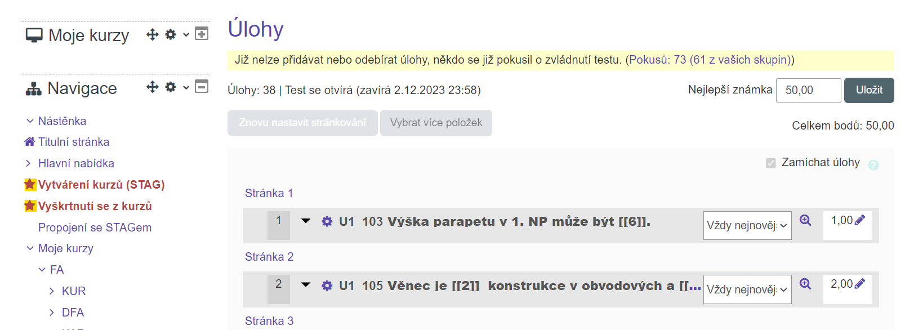

Slide 9
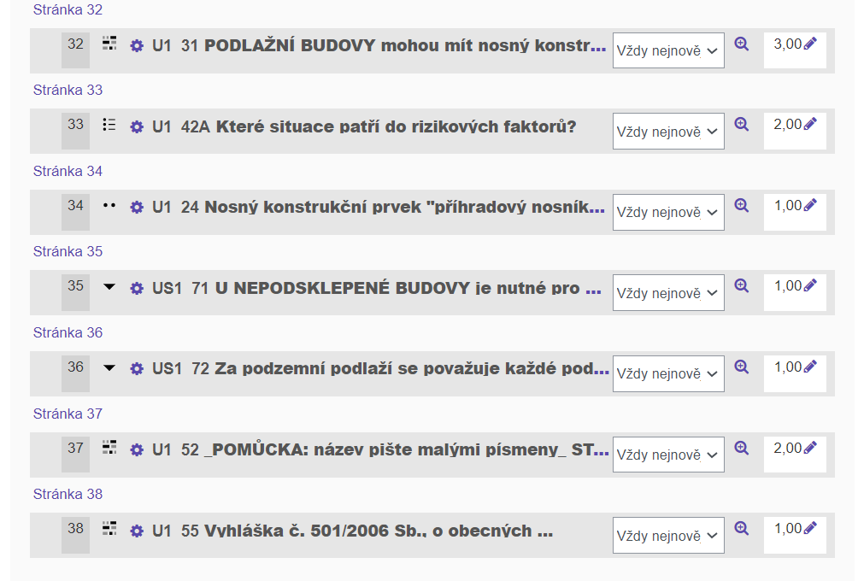
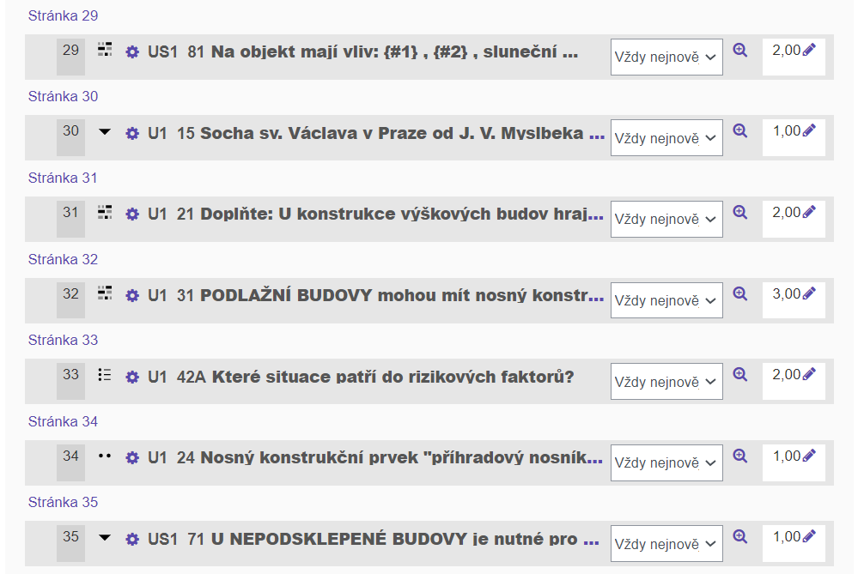

Slide 10
